Slide 1

Název SŠ: | SOU Uherský Brod
Autoři: | Ing. Radim Bublík
Název prezentace: (DUMu) | Vektorové procesory
Tematická oblast: | Operační systémy
Ročník: | 1. ročník oboru Mechanik opravář motorových vozidel
Číslo projektu: | CZ.1.07/1.5.00/34.0369
Datum vzniku: | 14. 3. 2013
Uvedení autoři, není-li uvedeno jinak, jsou autory tohoto výukového materiálu a všech jeho částí. Tento projekt je spolufinancován ESF a státním rozpočtem ČR.

Slide 2
ANOTACE
Záměrem této sady výukových materiálů s názvem Operační systémy je poskytnout žákům potřebné informace o logické struktuře a fundamentálních principech fungování moderních operačních systémů, s nimiž (nebo jejich obdobami) se budou velmi pravděpodobně setkávat po celý svůj život.
Jednotlivé DUMy (prezentace a pracovní listy) v této sadě pokrývají vybrané tematické oblasti, které jsou probírány v předmětu Informační a komunikační technologie na naší SŠ.
Tato prezentace je konkrétně zaměřena na tematický celek Procesory.

Slide 3
Vektorové procesory
Patří do skupiny SISD (viz Flynn). Používají speciální instrukce pracující nad vektory. To znamená, že operandy těchto instrukcí jsou vektory. Jednotlivé složky vektoru se zpracovávají proudově. Proudové zpracování (pipeline) lze přirovnat k práci na výrobní lince. Jeho principem je rozložení operace na posloupnost postupně prováděných úkonů. Když se dokončí první úkon operace, začne se provádět druhý úkon a zároveň se začne provádět první úkon druhé operace. Schematicky lze každou úlohu popsat tzv. rezervační tabulkou (grant table), t.j. tabulkou, která zaznamenává
provádění úkonu během několika po sobějdoucích taktů. [1]

Slide 4
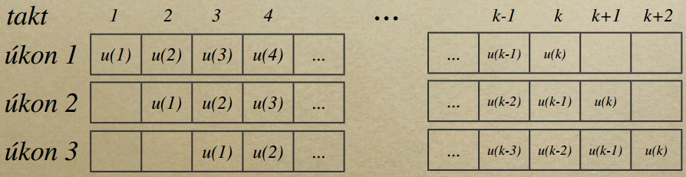
Pipeline vektorových procesorů
Ukázka pipeline pro operaci, rozloženou na 3 úkony (rezervační tabulka proudově pracující jednotky):
Doba setrvání úkonu v jedné sekci musí být ve všech případech stejná (i tehdy, je-li doba potřebná pro provedení úkonu v jednotlivých sekcích různá) => celá jednotka musí pracovat synchronně. jednotlivé sekce jsou odděleny vyrovnávacími registry, které uchovávají mezivýsledky mezi sekcemi a zároveň kompenzují případné rozdíly v době zpracování jednotlivých úkonů. [1]

Slide 5
Jaký je příNos pipeline…?
Z příkladu vyplývá, že čím větší počet sekcí použijeme, tím větší počet úloh může jednotka zpracovávat současně. Tedy i výkonnost poroste s počtem sekcí, do nichž je jednotka rozdělena. To ale zároveň znamená vyšší počet vyrovnávacích registrů a tím i dodatečné zpoždění způsobené průchodem informace jednotlivými registry. [1]

Slide 6
Výhoda proudového zpracování se uplatní především tehdy, jeli třeba provést mnohokrát tutéž operaci s různými operandy. Taková situace se vyskytuje především při zpracování vektorů (časté ve vědecko-technických výpočtech). Odhaduje se, že asi 70 % všech algoritmů má buďto přímo vektorový charakter nebo se na něj před numerickou realizací převede. [1]

Slide 7
Architektury vektorových procesorů
Na základě umístění operandů vektorového procesoru lze rozdělit vektorové procesory do dvou skupin architektur:
1. Paměťová architektura
Všechny vektorové operace jsou vykonávány nad vektory v operační paměti. Výhoda - možnost práce s libovolně dlouhým vektorem. Nevýhoda - poměrně velké zdržení mezi inicializací instrukce a prvním výsledkem z proudové jednotky. [1]

Slide 8
Architektury vektorových procesorů
2. Registrová architektura
Vektorové operace jsou vykonávány nad daty v registrech procesoru. Zde je charakteristická velká množina registrů procesoru. Výhoda - výběr operandu z registru je rychlejší. Nevýhoda - relativně malá velikost vektorového registru (typicky 64 nebo 128 bitů) => dlouhé vektory se musí rozdělit. [1]

Slide 9
Použité zdroje
[1] VAVREČKOVÁ, Šárka. SLEZSKÁ UNIVERZITA V OPAVE. Operační systémy: Přednášky [online]. 2006, 2012-15-11 [cit. 2013-03-14]. Dostupné z: http://axpsu.fpf.slu.cz/~vav10ui/obsahy/os/ospredn/ospredn.pdf

